Slide 1
শুভেচ্ছা

Slide 2
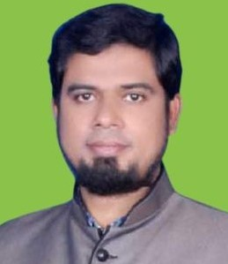
শিক্ষক পরিচিতি
শাহ আলম মিঞা
সহকারী শিক্ষক
দক্ষিণ চামুরিয়া সপ্রাবি,
কালিহাতি, টাঙ্গাইল।
মোবাইলঃ ০১৬৭৩১৪৪৮৩১

Slide 3
শ্রেণিঃ পঞ্চম
বিষয়ঃ প্রাথমিক বিজ্ঞান।

Slide 4
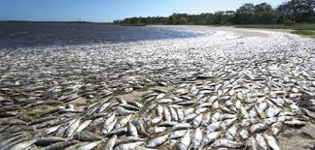
আমরা কিছু ছবি দেখিঃ

Slide 5
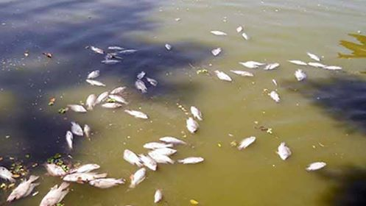
আমরা আরও একটি ছবি দেখিঃ

Slide 6
আজকেরপাঠঃ
অধ্যায়ঃদ্বিতীয়।
পাঠের শিরোনামঃপরিবেশ দুষণ।
পাঠ্যাংশঃ পানিদূষণ।

Slide 7
শিখনফলঃ
পাঠ শেষে
শিশুরা পানি দূষনের কারণ বলতেপারবে।

Slide 8
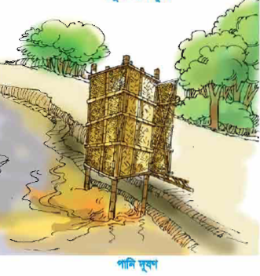
আমরা কিছু ছবি দেখি
পানি দূষণ

Slide 9
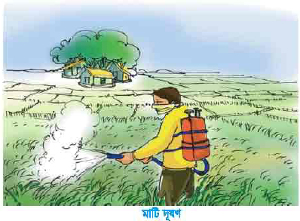
ছবি
পানি দূষণ

Slide 10
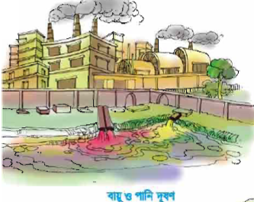
ছবি
পানি দূষণ

Slide 11
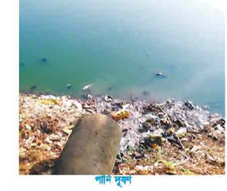
ছবি
পানি দূষণ

Slide 12
১.রাসায়নিক সার ও কীটনাশক ব্যবহারের কারণে কী দূষিত হয়?
২.পানি দূষনের জন্য প্রধানত দায়ী কে?
৩.দূষিত পানি ব্যবহারের ফলে কী হয়?

Slide 13
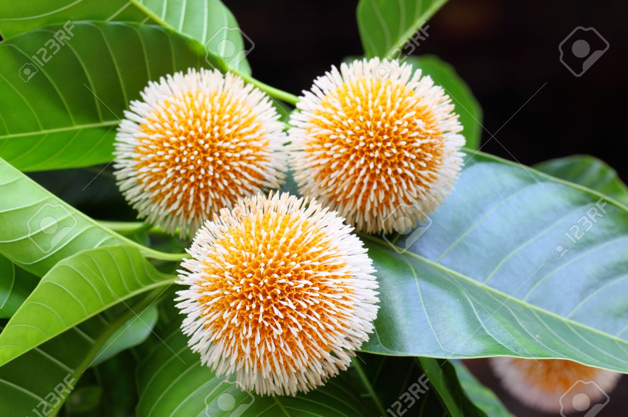
ধন্যবাদ

